Slide 1
ARBOL Y CIUDAD
UNA CONVIVENCIA ARMONICA Y NECESARIA

Slide 2
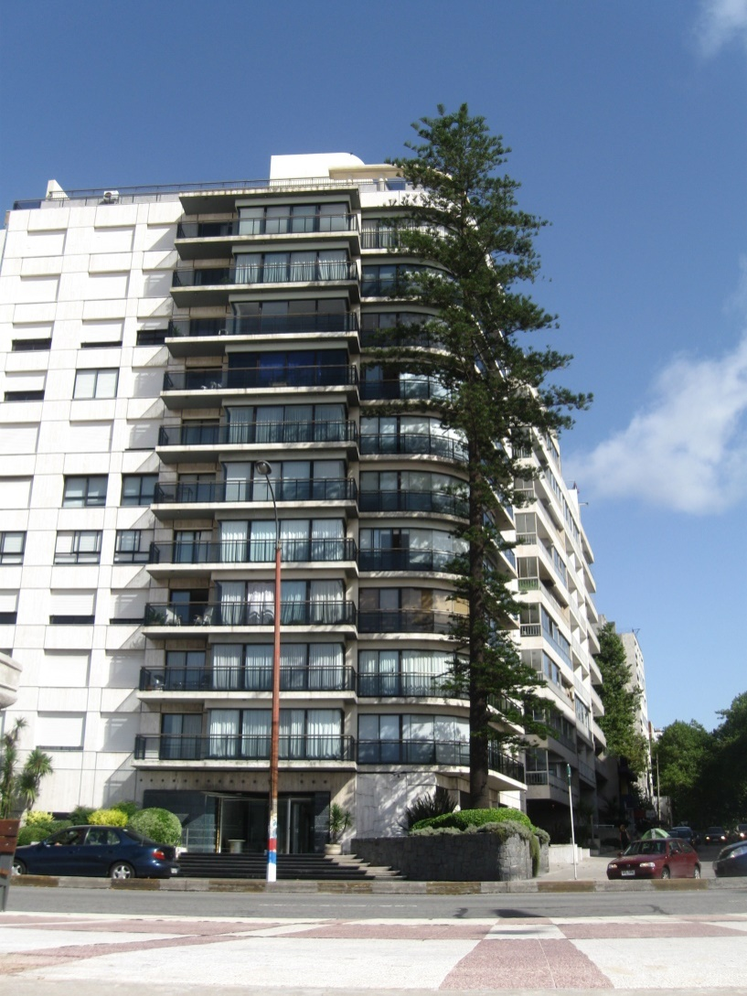
10 NIVELES MONTEVIDEO

Slide 3
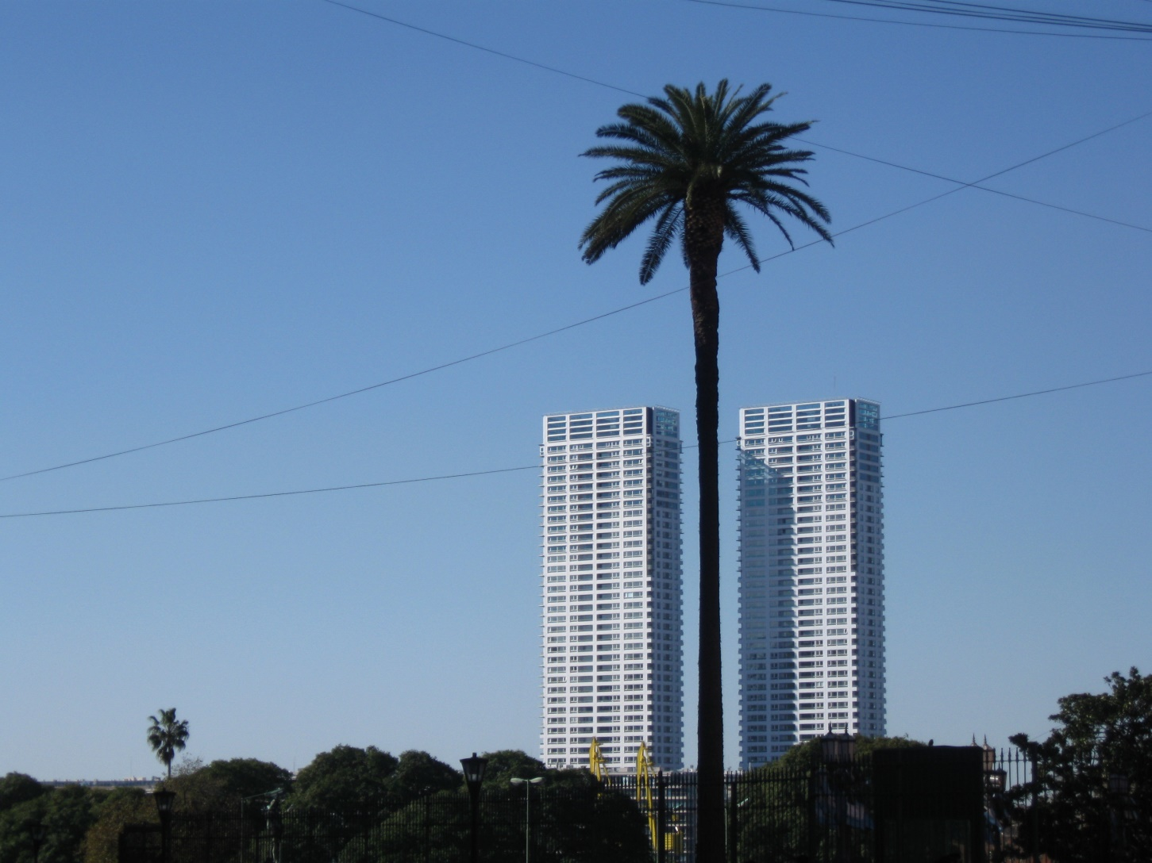
LA ESPECIE ADECUADA EN EL SITIO ADECUADO BUENOS AIRES

Slide 4
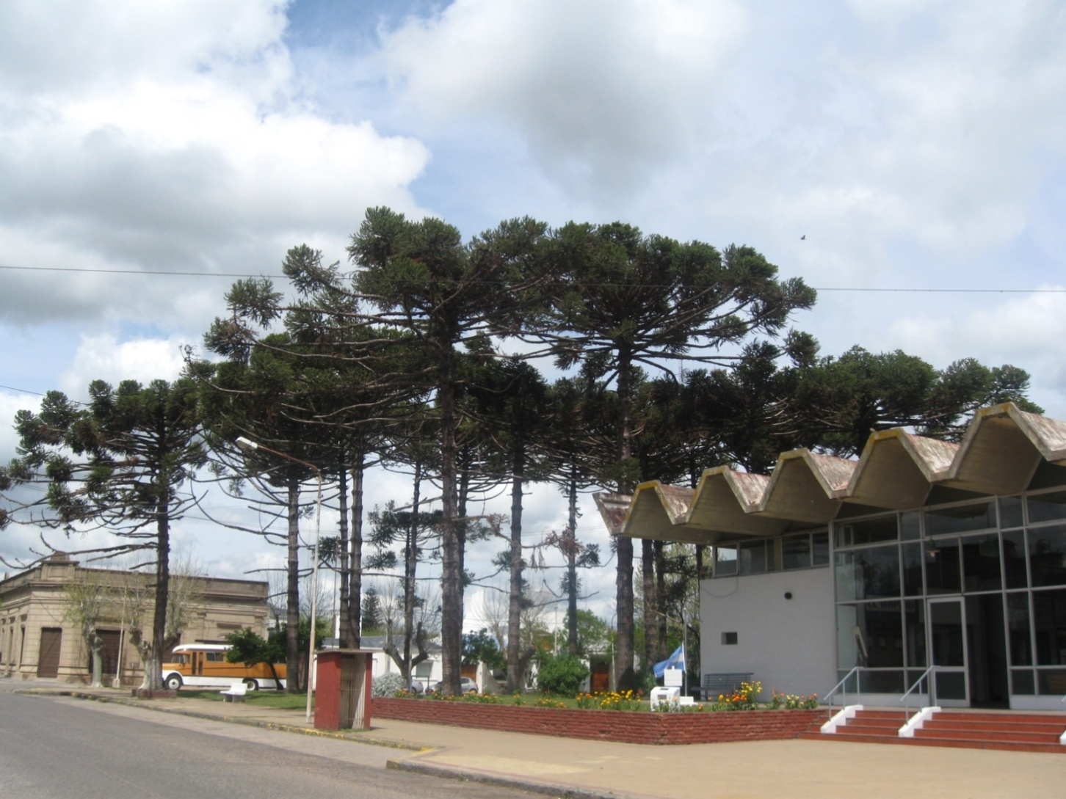
TECHO DE HORMIGON Y PINO PARANA LAS FLORES

Slide 5
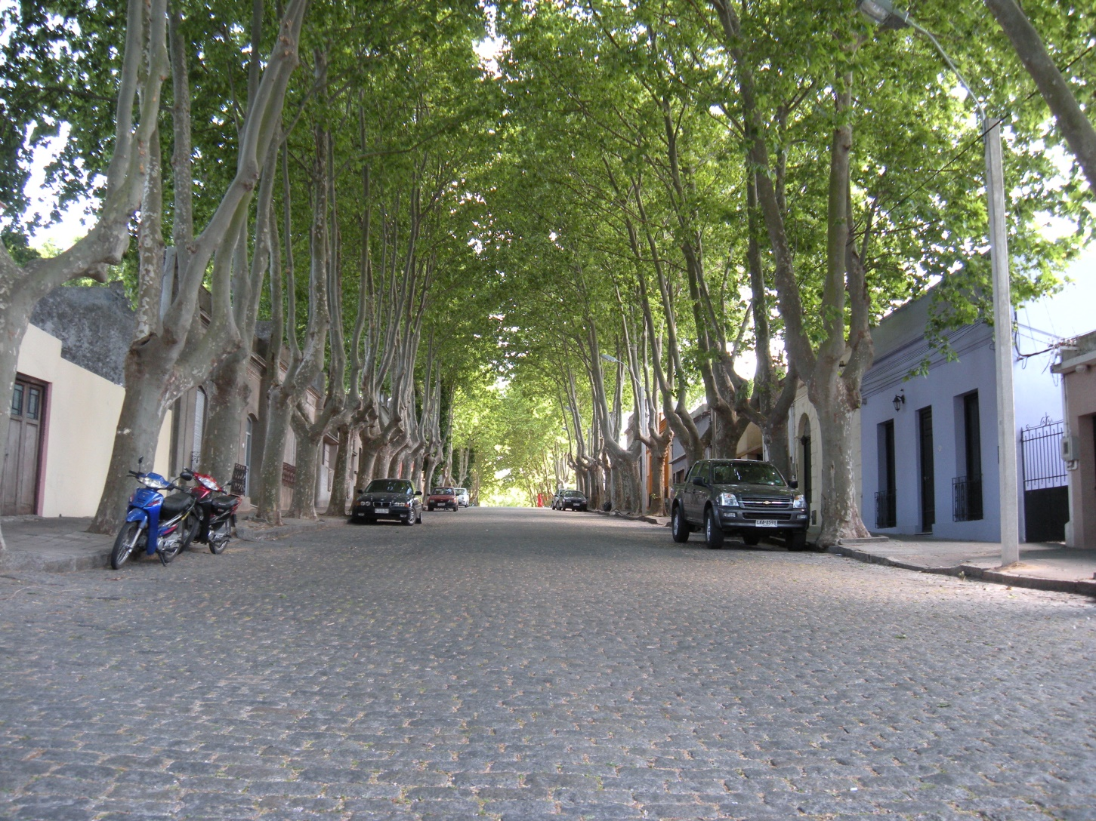
TECHO VERDE COLONIA

Slide 6
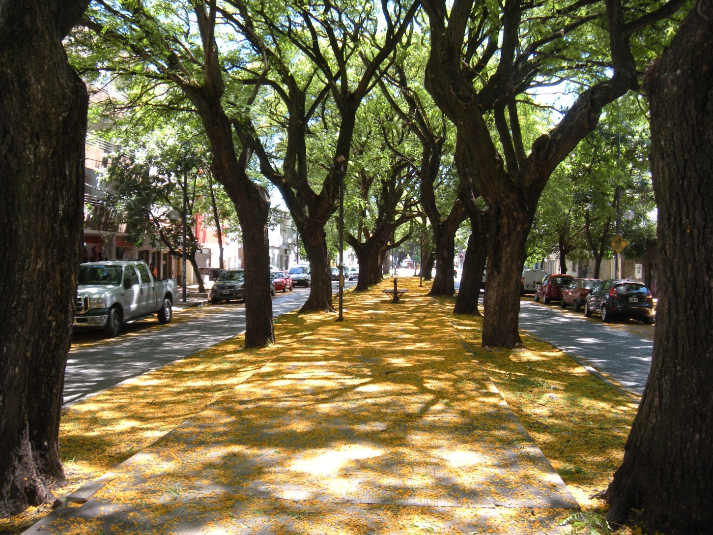
BALDOSAS 20 X 20 AMARILLAS LA PLATA

Slide 7
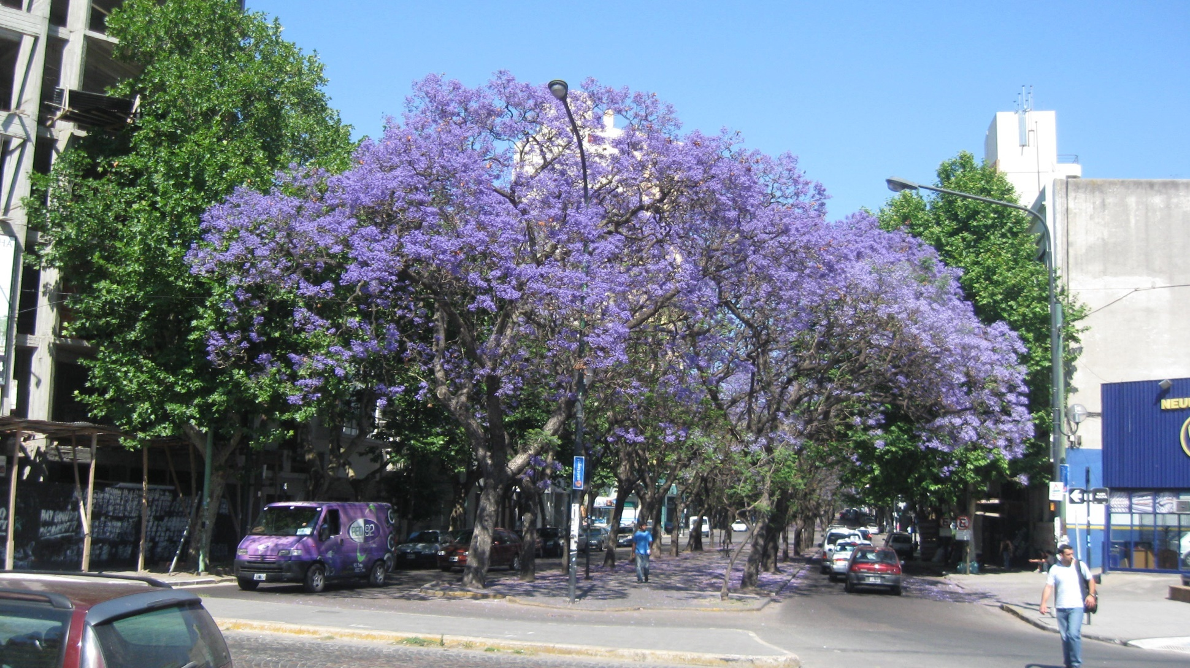
COMBI MIMETIZADA LA PLATA

Slide 8
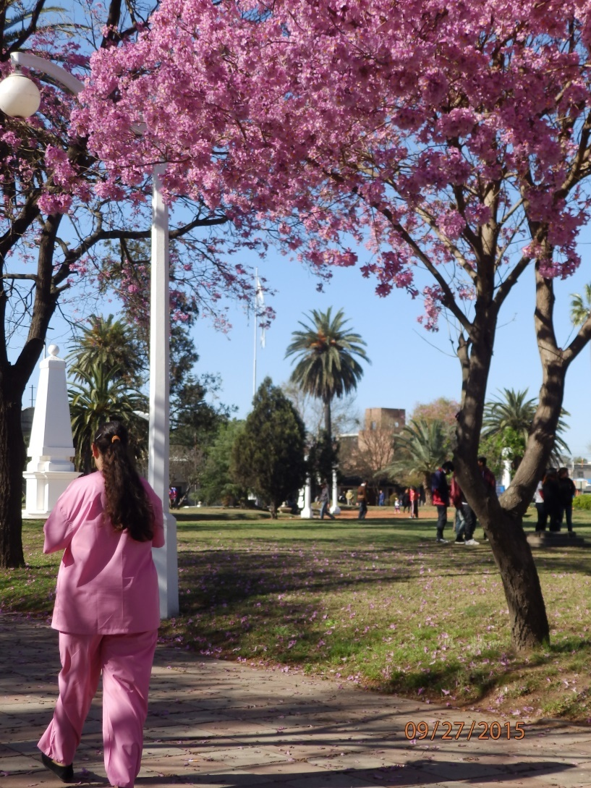
EL LAPACHO DESTIÑE VILLA MARIA

Slide 9
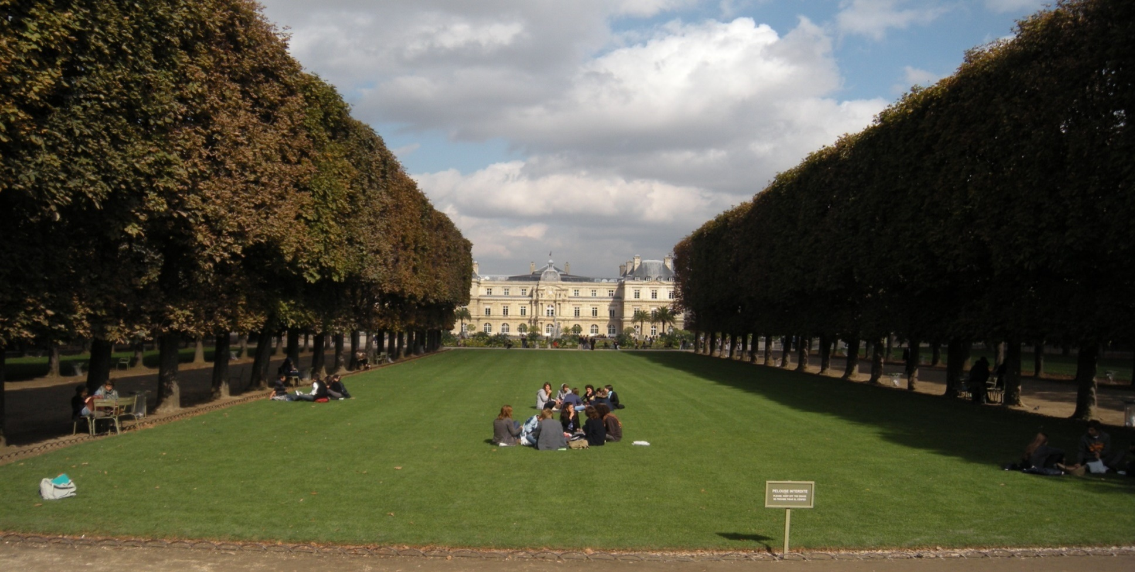
CON REGLA Y ESCUADRA PUBLICA PARIS

Slide 10
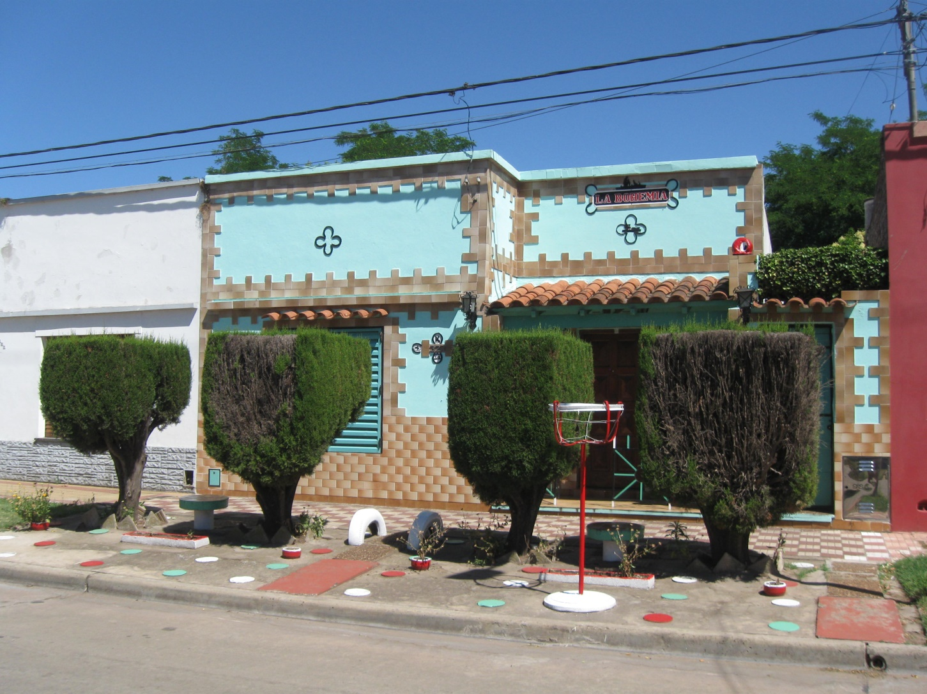
CON REGLA Y ESCUADRA PRIVADA LAS FLORES

Slide 11
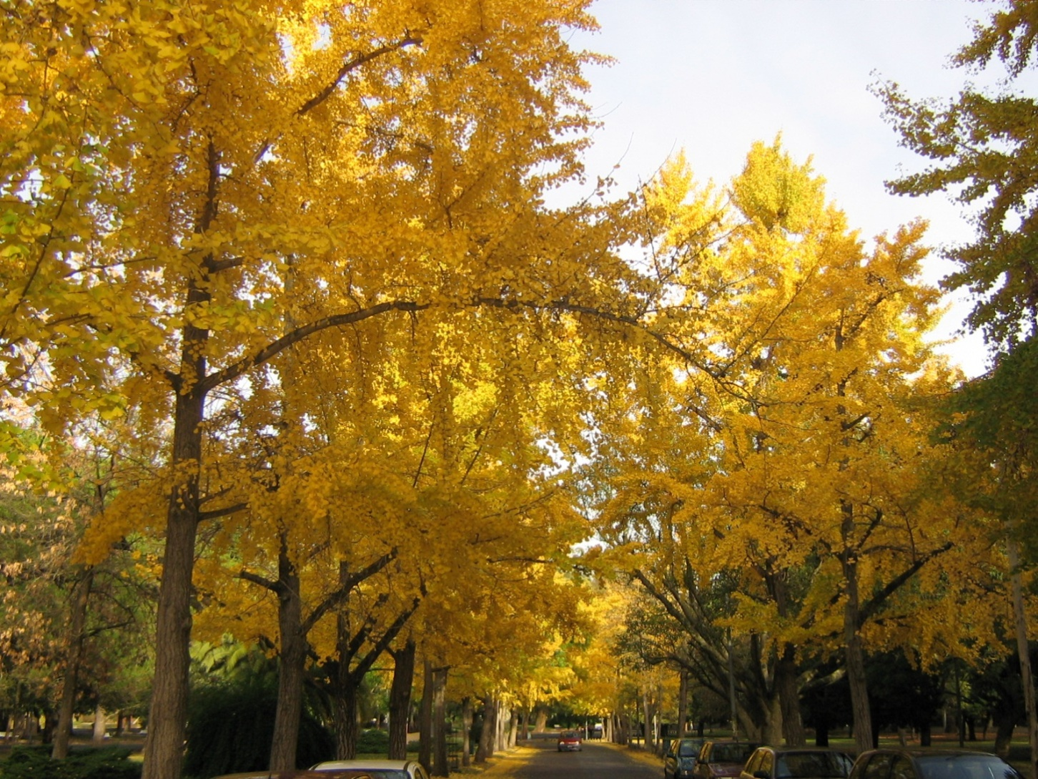
TECHO OCRE LA PLATA

Slide 12
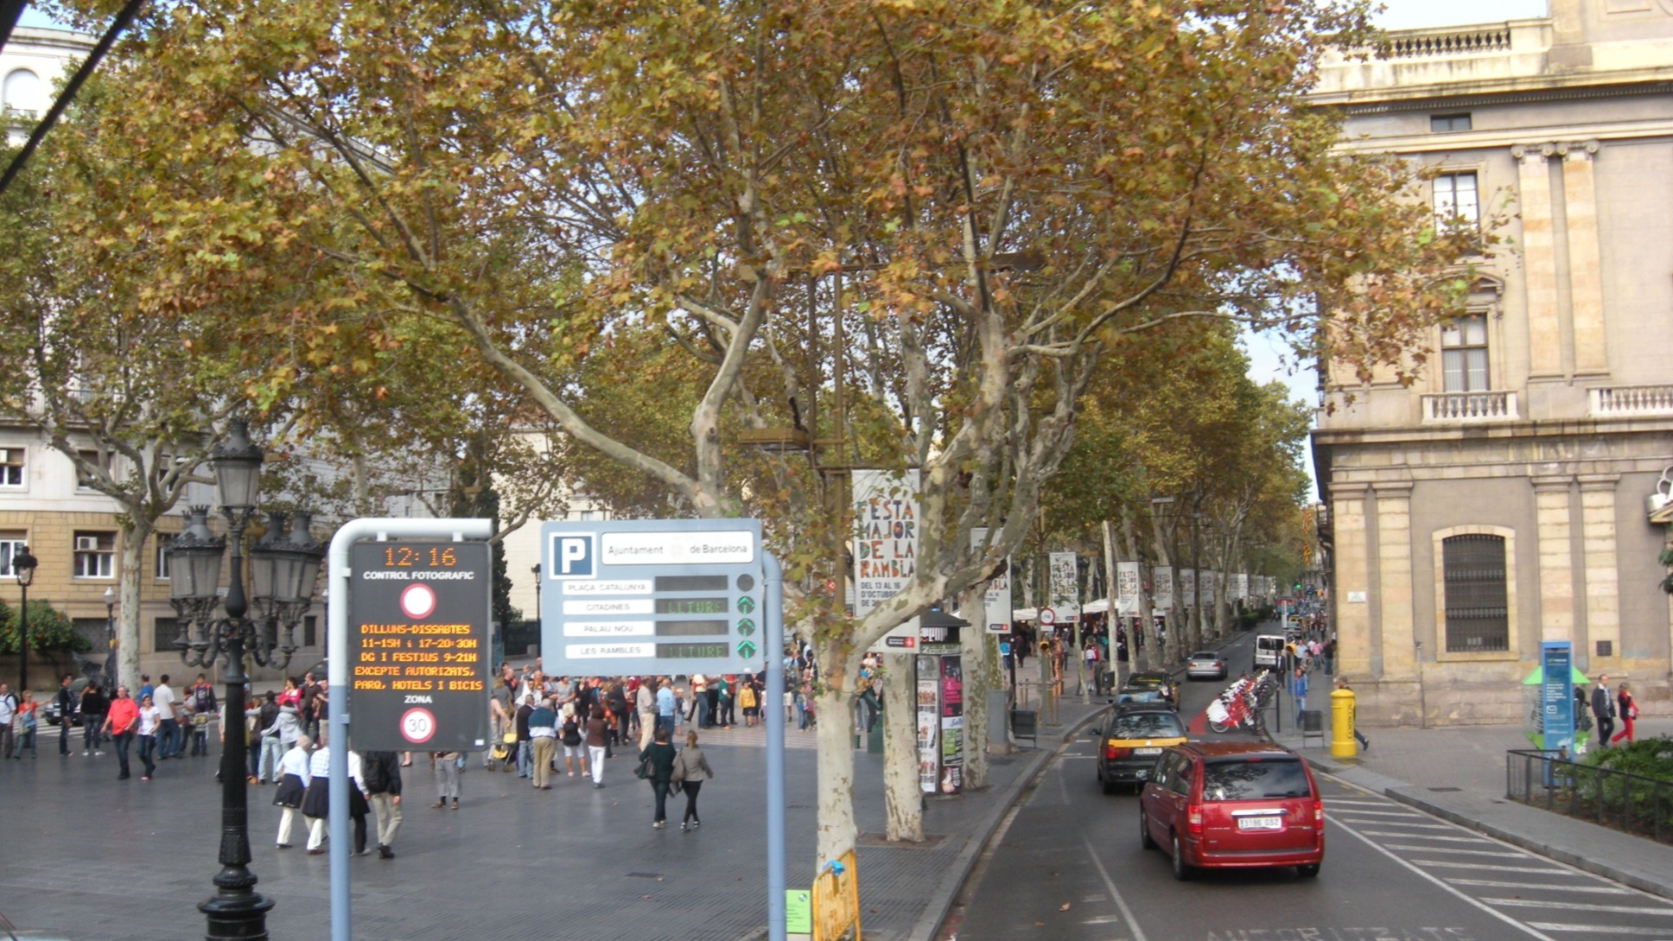
PLATANOS SOCIALES BARCELONA

Slide 13
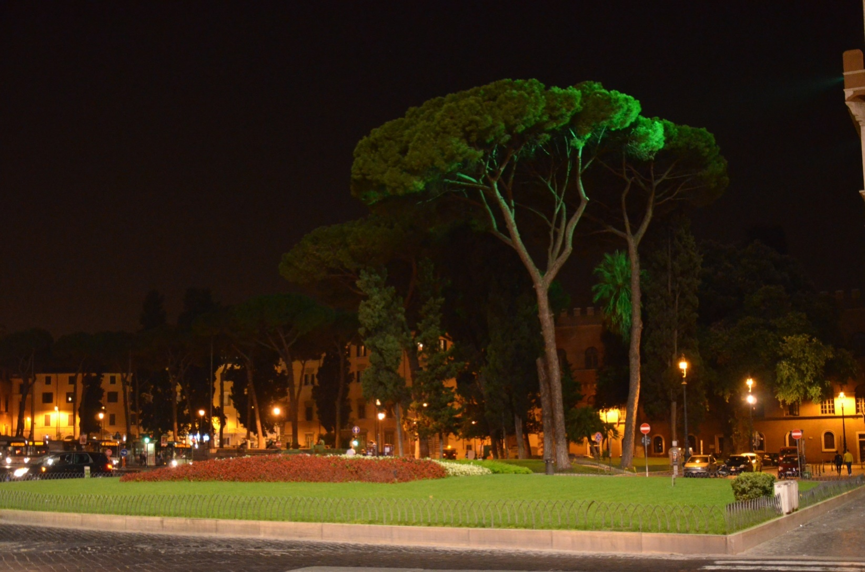
PINOS NOCTAMBULOS ROMA

Slide 14
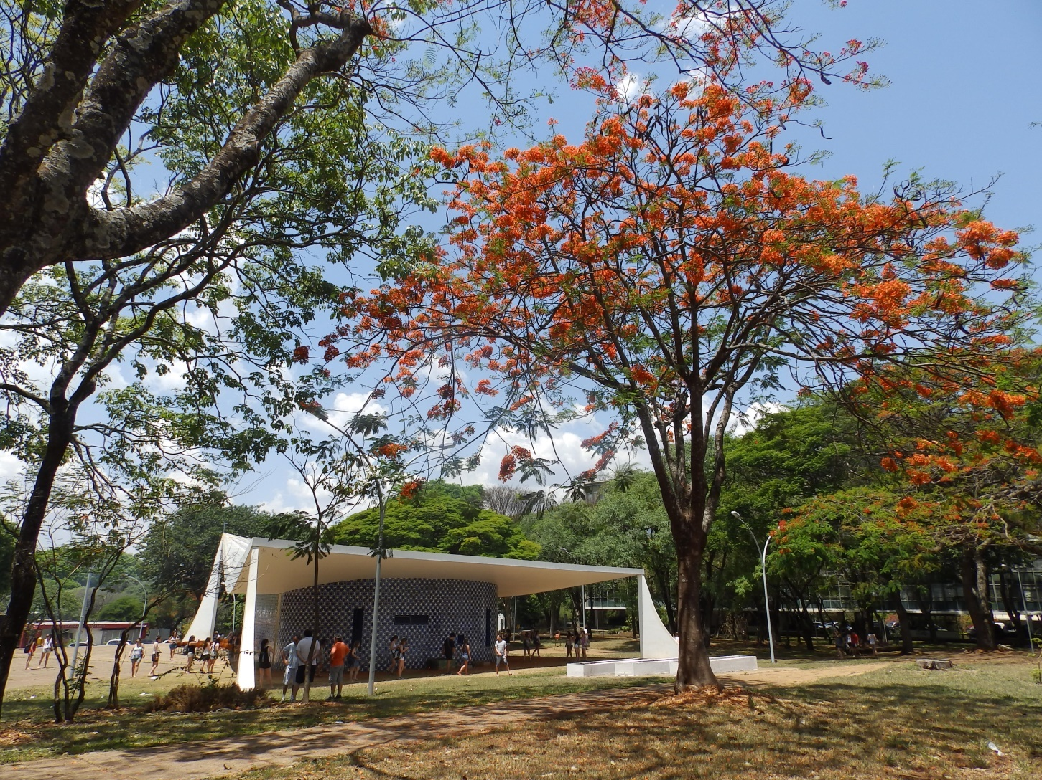
ESTRUCTURA NATURAL Y ESTRUCTURA ARTIFICIAL BRASILIA

Slide 16
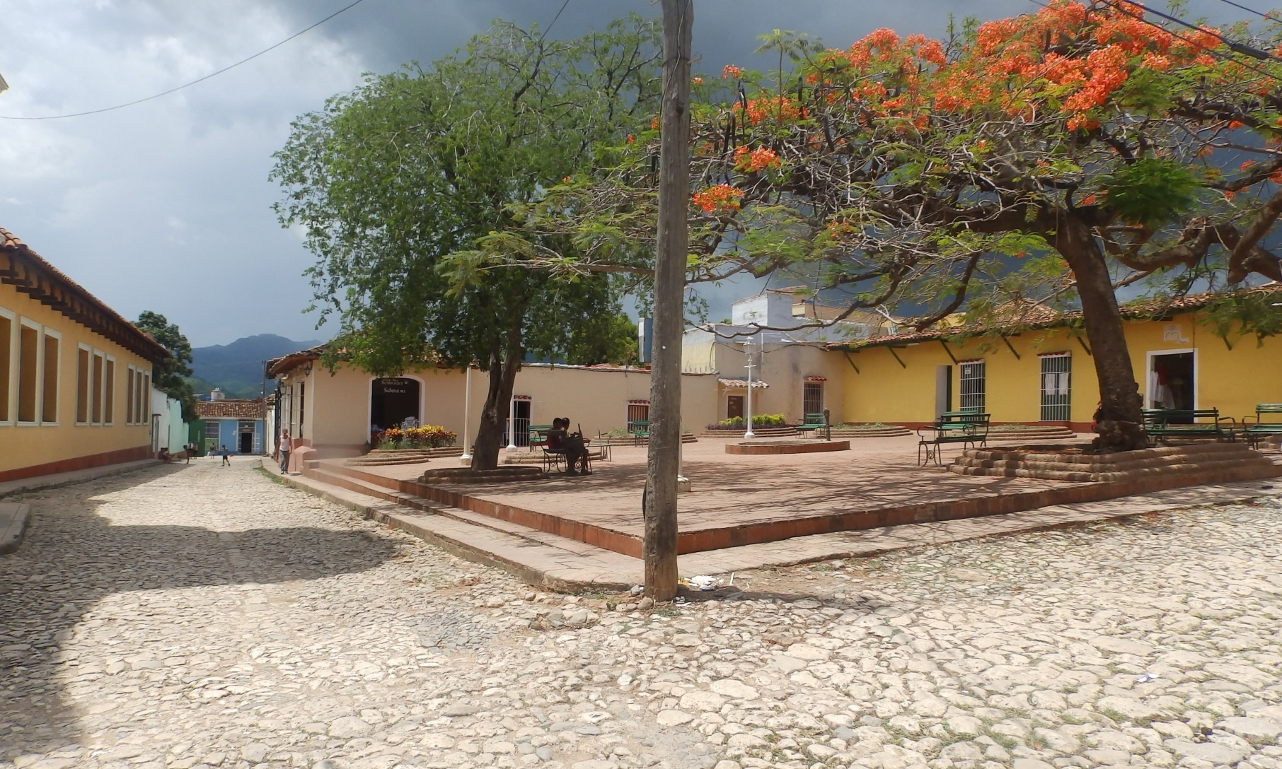
HITO URBANO - ESPECIE SINGULAR

